Slide 1
Розробка пристрою субпіксельного вимірування координат об’єкта

Slide 2
Акктуальність
Широко використовується в:
Медицина
Комп’ютерний зір
Автоматизоване вимірювання мікроскопічних об’єктів
Мультимедіа

Slide 3
Програмно-апаратна реалізація
Програмна реалізація
Універсальність
Зручність розробки
Зручність налагодження
Нища вартість
Реалізація на ПЛІС
Швидкість

Slide 4
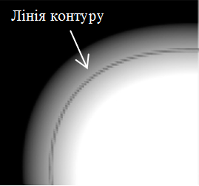
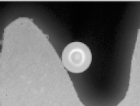
Використання щупа

Slide 5
Етапи виконання програми

Slide 6
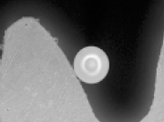
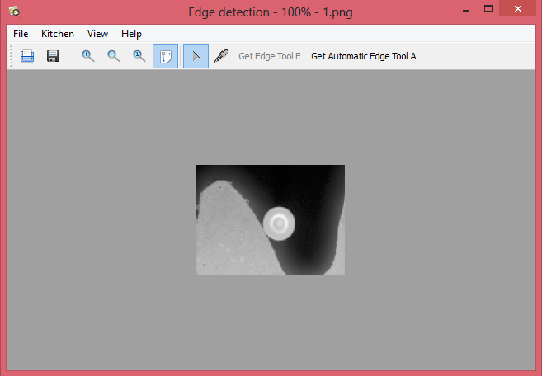
Базова підготовка зображення
При необхідності збільшити насиченість
Відкриття зображення
Перетворення RGB у відтінки сірого

Slide 7
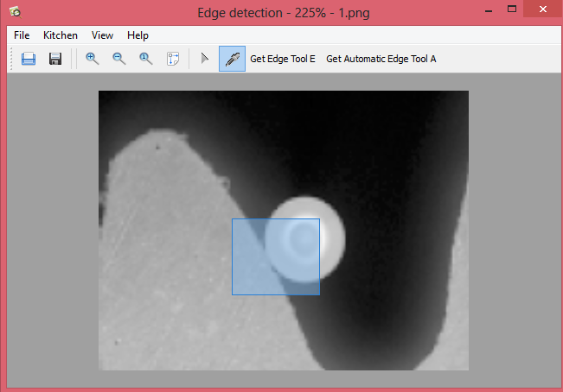
Виділення ділянки зображення для ручного пошуку

Slide 8
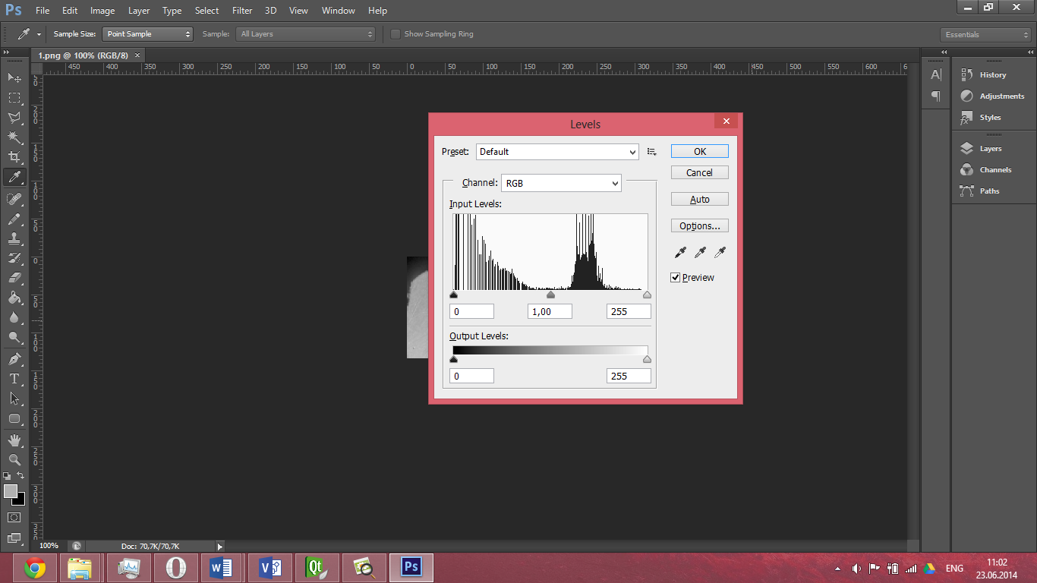
Створення гістограми

Slide 9


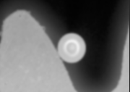
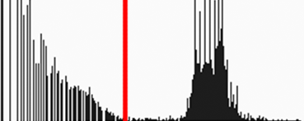
Знаходження інтервалів на гістограмі
Виставити поріг між класами щоб кожен з них був якомога більш «щільним».
Мінімізація дисперсії в середині класу еквівалента максимізації дисперсії всередині класу, яка дорівнює

Slide 10
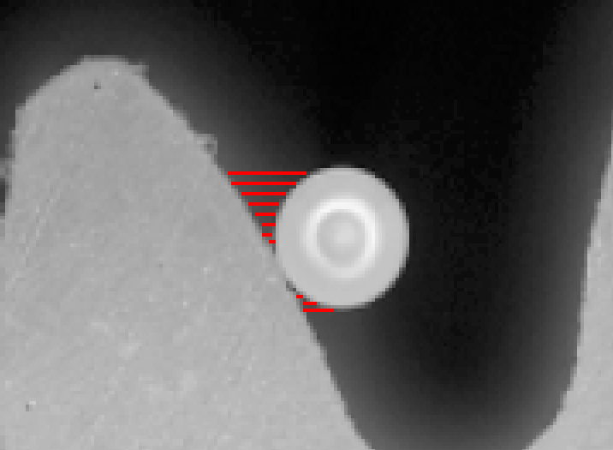
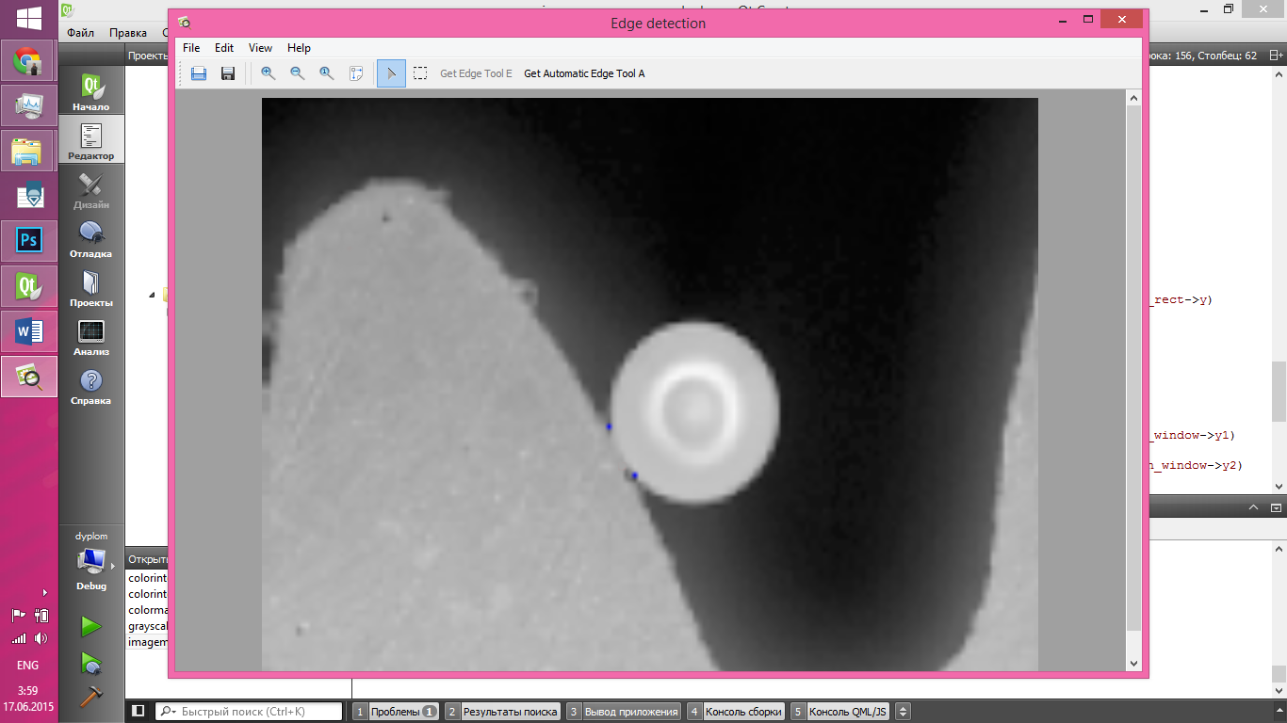
Пошук вікна для автоматичного режиму

Slide 11

Знаходження область дотику об’єкта з щупом

Slide 12
Знаходження субпікселних координат
В області перепаду інтенсивності визначаються два сусідніх пікселя, для яких виконується умова
Зміщення відносно центра
Якщо нахил контуру не 90 і не 0 градусів тоді

Slide 13
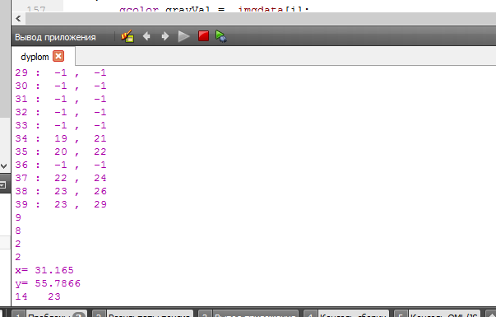
Результат

Slide 14
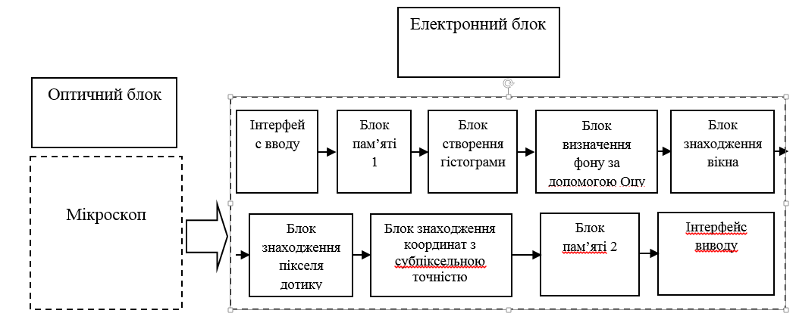
Блок схема

Slide 15
Апаратна реалізація

Slide 16
Дякую за увагу!

